Slide 1

CHÀO MỪNG CÁC CON
ĐẾN VỚI TIẾT HỌC

Slide 2





KTUTS
KHỞI ĐỘNG
KTUTS
Liên hệ page:
https://www.facebook.com/teamKTUTS
Đây là sản phẩm của nhóm KTUTS. Mọi chi tiết vui lòng liên hệ page hoặc SĐT: 0922 645 654

Slide 3
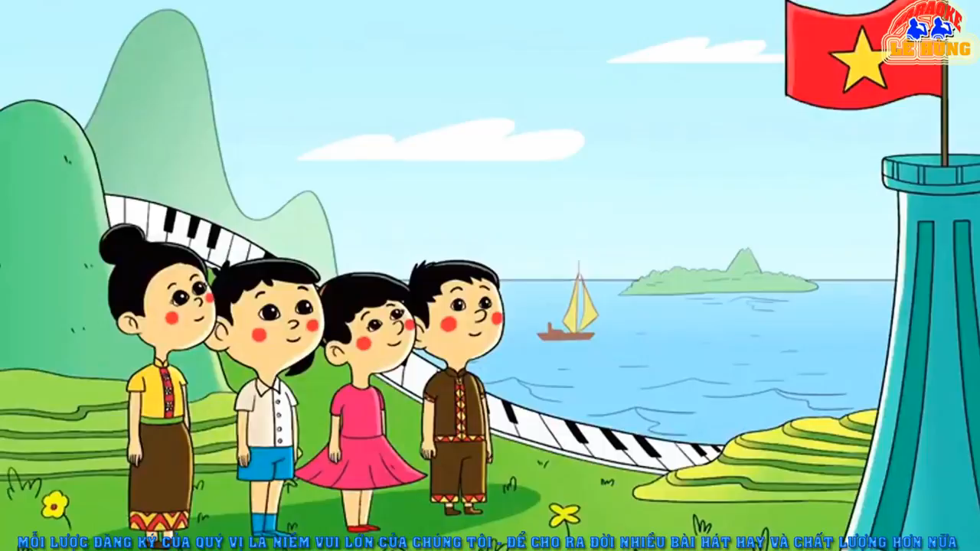


Slide 4
KTUTS
KHÁM PHÁ
KTUTS
Liên hệ page:
https://www.facebook.com/teamKTUTS
Đây là sản phẩm của nhóm KTUTS. Mọi chi tiết vui lòng liên hệ page hoặc SĐT: 0922 645 654

Slide 5

ĐOÀN THUYỀN
ĐÁNH CÁ

Slide 6

Yêu cầu cần đạt
- Hiểu từ khó trong bài và nội dung bài đọc.
- Đọc lưu loát toàn bài, phát âm đúng từ khó, ngắt nghỉ hơi đúng nhịp thơ.
- Biết đọc diễn cảm bài thơ với giọng phù hợp nội dung bài.
- Học thuộc lòng bài thơ.

Slide 7
KTUTS
LUYỆN ĐỌC
KTUTS
Liên hệ page:
https://www.facebook.com/teamKTUTS
Đây là sản phẩm của nhóm KTUTS. Mọi chi tiết vui lòng liên hệ page hoặc SĐT: 0922 645 654

Slide 8
Ta hát bài ca gọi cá vào,
Gõ thuyền đã có nhịp trăng cao,
Biển cho ta cá như lòng mẹ
Nuôi lớn đời ta tự buổi nào.
ĐOÀN THUYỀN ĐÁNH CÁ
( trích)
Mặt trời xuống biển như hòn lửa
Sóng đã cài then đêm sập cửa
Đoàn thuyền đánh cá lại ra khơi.
Câu hát căng buồm cùng gió khơi.
Hát rằng: cá bạc Biển Đông lặng,
Cá thu Biển Đông như đoàn thoi
Đêm ngày dệt biển muôn luồng sáng
Đến dệt lưới ta, đoàn cá ơi!
Sao mờ, kéo lưới kịp trời sáng
Ta kéo xoăn tay chùm cá nặng
Vảy bạc đuôi vàng lóe rạng đông
Lưới xếp buồm lên đón nắng hồng.
Câu hát căng buồm với gió khơi,
Đoàn thuyền chạy đua cùng mặt trời,
Mặt trời đội biển nhô màu mới,
Mắt cá huy hoàng muôn dặm phơi.
Huy Cận

Slide 9
3
Ta hát bài ca gọi cá vào,
Gõ thuyền đã có nhịp trăng cao,
Biển cho ta cá như lòng mẹ
Nuôi lớn đời ta tự buổi nào.
ĐOÀN THUYỀN ĐÁNH CÁ
( trích)
1
Mặt trời xuống biển như hòn lửa
Sóng đã cài then đêm sập cửa
Đoàn thuyền đánh cá lại ra khơi.
Câu hát căng buồm cùng gió khơi.
Hát rằng: cá bạc Biển Đông lặng,
Cá thu Biển Đông như đoàn thoi
Đêm ngày dệt biển muôn luồng sáng
Đến dệt lưới ta, đoàn cá ơi!
Sao mờ, kéo lưới kịp trời sáng
Ta kéo xoăn tay chùm cá nặng
Vảy bạc đuôi vàng lóe rạng đông
Lưới xếp buồm lên đón nắng hồng.
Câu hát căng buồm với gió khơi,
Đoàn thuyền chạy đua cùng mặt trời,
Mặt trời đội biển nhô màu mới,
Mắt cá huy hoàng muôn dặm phơi.
4
2
5
Huy Cận

Slide 10
Luyện đọc đúng
Phát âm
Ngắt nhịp thơ
hòn lửa
luồng sáng
xoăn tay
vảy bạc
lóe rạng đông
Nhịp thơ ¾
Hát rằng:/ Cá bạc Biển Đông lặng
Gõ thuyền / đã có nhịp trăng cao
Sao mờ,/ kéo lưới kịp trời sáng

Slide 11

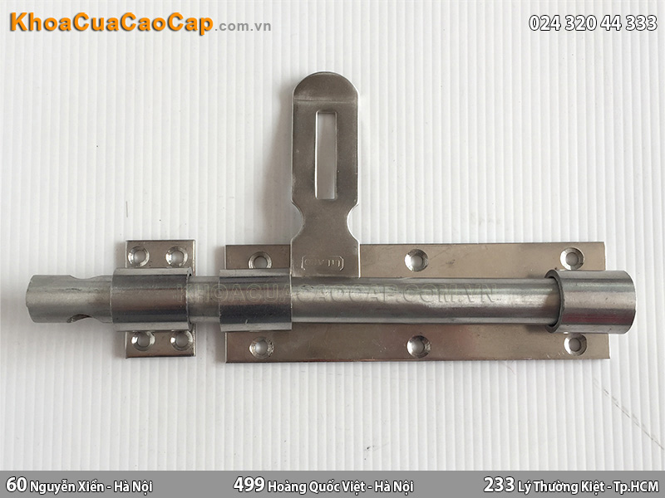
Chú giải
Then : Thanh gỗ hay sắt nhỏ và dài dùng để cài giữ cánh cửa khi đóng

Slide 12
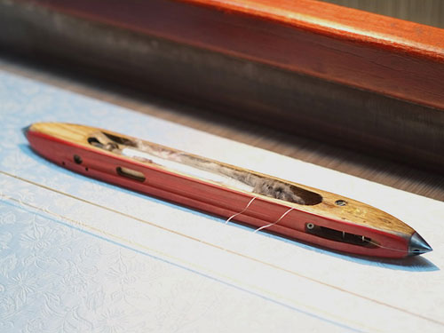
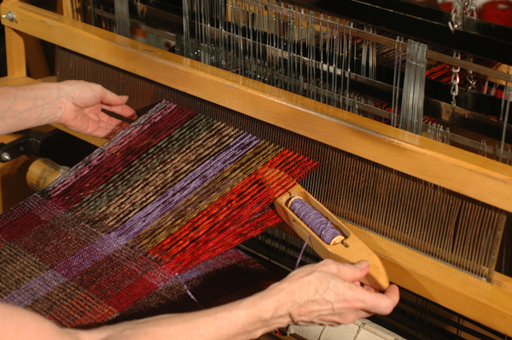
Thoi : Bộ phận của khung cửi hay máy dệt để luồn sợi trong khi dệt vải

Slide 13
KTUTS
TÌM HIỂU BÀI
KTUTS
Liên hệ page:
https://www.facebook.com/teamKTUTS
Đây là sản phẩm của nhóm KTUTS. Mọi chi tiết vui lòng liên hệ page hoặc SĐT: 0922 645 654

Slide 14
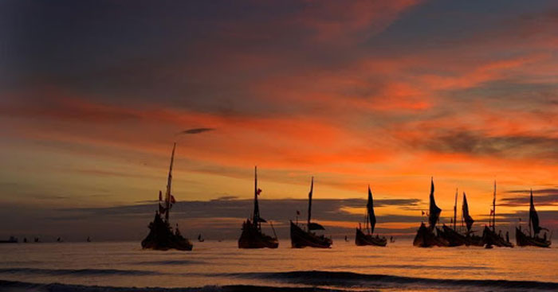
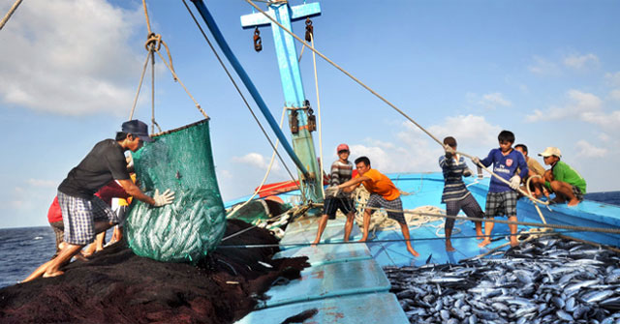
Bài thơ miêu tả cảnh gì?
→ Bài thơ miêu tả cảnh đoàn thuyền đánh cá ra khơi và trở về với cá nặng đầy khoang.

Slide 15
Mặt trời xuống biển như hòn lửa
Sóng đã cài then đêm sập cửa
Đoàn thuyền đánh cá lại ra khơi.
Câu hát căng buồm cùng gió khơi.
Đoàn thuyền đánh cá ra khơi vào lúc nào?
Đoàn thuyền đánh cá ra khơi vào lúc hoàng hôn

Slide 16
Sao mờ, kéo lưới kịp trời sáng
Ta kéo xoăn tay chùm cá nặng
Vảy bạc đuôi vàng lóe rạng đông
Lưới xếp buồm lên đón nắng hồng.
Câu hát căng buồm với gió khơi,
Đoàn thuyền chạy đua cùng mặt trời,
Mặt trời đội biển nhô màu mới,
Mắt cá huy hoàng muôn dặm phơi.
Đoàn thuyền đánh cá trở về từ lúc nào?
Đoàn thuyền đánh cá trở về từ lúc bình minh

Slide 17
3. Tìm những hình ảnh nói lên vẻ đẹp huy hoàng của biển
Mặt trời xuống biển như hòn lửa
Sóng đã cài then đêm sập cửa
Mặt trời đội biển nhô màu mới
Mắt cá huy hoàng muôn dặm phơi

Slide 18
Công việc lao động của người đánh cá được miêu tả đẹp như thế nào?
Chọn những từ ngữ nói lên vẻ đẹp lao động của con người trên biển
Công việc lao động của người đánh cá thật đẹp, thật sôi nổi và hào hứng
Căng buồm
Hát gọi cá vào
Chạy đua cùng mặt trời
Kéo xoăn tay

Slide 19




Nội dung
Ca ngợi vẻ đẹp huy hoàng của biển, vẻ đẹp của những người lao động trên biển.

Slide 20
KTUTS
LUYỆN ĐỌC DIỄN CẢM
KTUTS
Liên hệ page:
https://www.facebook.com/teamKTUTS
Đây là sản phẩm của nhóm KTUTS. Mọi chi tiết vui lòng liên hệ page hoặc SĐT: 0922 645 654

Slide 21
Ta hát bài ca gọi cá vào,
Gõ thuyền đã có nhịp trăng cao,
Biển cho ta cá như lòng mẹ
Nuôi lớn đời ta tự buổi nào.
ĐOÀN THUYỀN ĐÁNH CÁ
( trích)
Mặt trời xuống biển như hòn lửa
Sóng đã cài then đêm sập cửa
Đoàn thuyền đánh cá lại ra khơi.
Câu hát căng buồm cùng gió khơi.
Hát rằng: cá bạc Biển Đông lặng,
Cá thu Biển Đông như đoàn thoi
Đêm ngày dệt biển muôn luồng sáng
Đến dệt lưới ta, đoàn cá ơi!
Sao mờ, kéo lưới kịp trời sáng
Ta kéo xoăn tay chùm cá nặng
Vảy bạc đuôi vàng lóe rạng đông
Lưới xếp buồm lên đón nắng hồng.
Câu hát căng buồm với gió khơi,
Đoàn thuyền chạy đua cùng mặt trời,
Mặt trời đội biển nhô màu mới,
Mắt cá huy hoàng muôn dặm phơi.
Huy Cận

Slide 22
Ta hát bài ca / gọi cá vào,
Gõ thuyền đã có / nhịp trăng cao,
Biển cho ta cá / như lòng mẹ
Nuôi lớn đời ta / tự buổi nào.
ĐOÀN THUYỀN ĐÁNH CÁ
( trích)
Mặt trời xuống biển / như hòn lửa
Sóng đã cài then / đêm sập cửa
Đoàn thuyền đánh cá / lại ra khơi.
Câu hát căng buồm / cùng gió khơi.
Hát rằng: / cá bạc Biển Đông lặng,
Cá thu Biển Đông / như đoàn thoi
Đêm ngày dệt biển / muôn luồng sáng
Đến dệt lưới ta, / đoàn cá ơi!
Sao mờ, kéo lưới kịp trời sáng
Ta kéo xoăn tay / chùm cá nặng
Vảy bạc đuôi vàng / lóe rạng đông
Lưới xếp buồm lên / đón nắng hồng.
Câu hát căng buồm / với gió khơi,
Đoàn thuyền chạy đua / cùng mặt trời,
Mặt trời đội biển / nhô màu mới,
Mắt cá huy hoàng / muôn dặm phơi.
Huy Cận

Slide 23
Luyện đọc diễn cảm
Nhấn giọng vào những từ ngữ gợi tả, gợi cảm, ca ngợi vẻ đẹp huy hoàng của biển, ca ngợi vẻ đẹp lao động hăng say của những ngư dân vùng biển.

Slide 24
CHÚC CÁC CON
HỌC TỐT!

